Slide 1
Startup Coding with C [2. 변수, 연산자, 제어] for data science and mathematical model simulation
Pusan National University
Jong-Hyeon Seo / Ezfarm

Slide 2
Index
C 문법의 구조
변수와 산술 연산자
변수 선언과 산술 연산자
특수문자와 서식문자
데이터 입력과 참조 호출
scanf
제어
관계 연산자와 논리 연산자
if 문장
상수 선언과 수학함수
math.h
const와 #define
Index
C 문법의 구조
변수와 산술 연산
데이터 입력
제어
상수와 수학함수

Slide 3
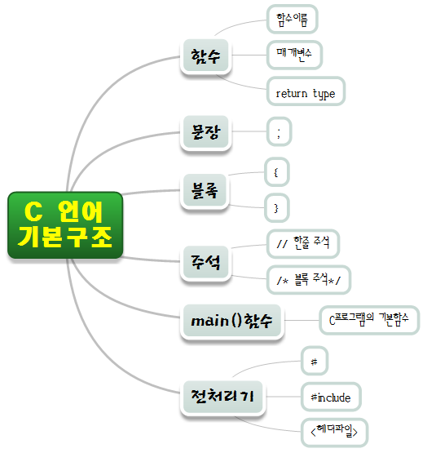
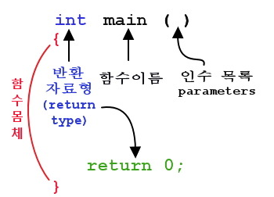
C 문법의 구조
Index
C 문법의 구조
변수와 산술 연산
데이터 입력
제어
상수와 수학함수

Slide 4
변수와 산술 연산자
문제 제기
exam1.c
Index
C 문법의 구조
변수와 산술 연산
데이터 입력
제어
상수와 수학함수
1. 입력 변수는? 입력 변수의 자료형은?
2. 출력 변수는? 출력 변수의 자료형은?
3. 입력 및 출력 방법은?
4. 계산식이나 알고리즘은?

Slide 5
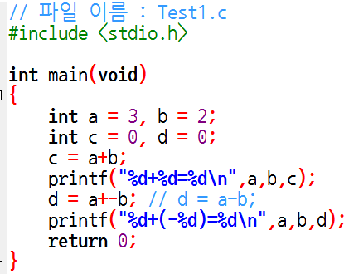

변수와 산술 연산자
샘플 예제
Index
Editor
C 문법의 구조
자료형(Type)
변수와 산술 연산
변수 선언
데이터 입력
제어
대입 연산자
상수와 수학함수
산술 연산자
서식 및 특수 문자

Slide 6
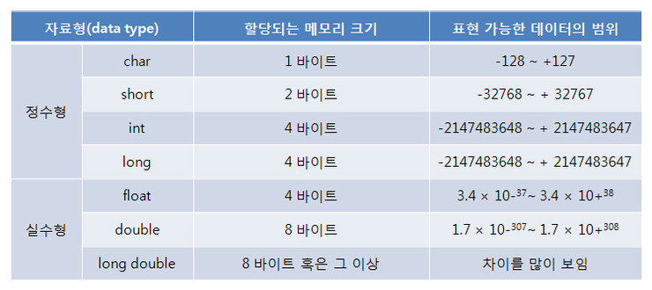
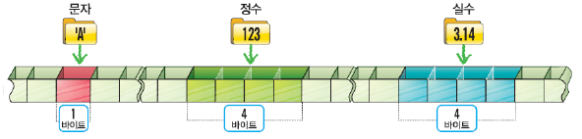
변수와 산술 연산자
자료형(Type)
변수를 선언 할 때는 선언하고자 하는 변수의 형(Type)을 지정해야 한다.
Index
C 문법의 구조
변수와 산술 연산
데이터 입력
제어
상수와 수학함수
21억을 넘어가는 정수의 경우 새로운 자료형을 직접 만들어야 함.
참고. java의 경우 아주 큰 정수는 BigDecimal이라는 자료형으로 관리가능

Slide 7
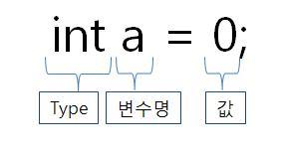
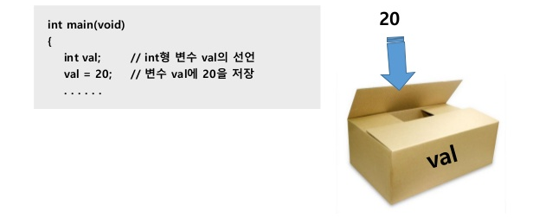
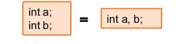
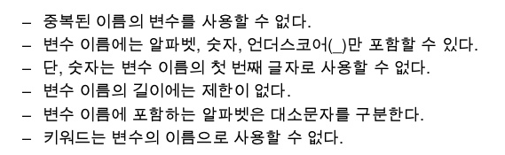
변수와 산술 연산자
변수 선언
형식 : [DataType] [Varaible Name]
초기화를 생략하면 쓰레기 값이 입력된다.
Index
C 문법의 구조
변수와 산술 연산
데이터 입력
제어
상수와 수학함수

Slide 8
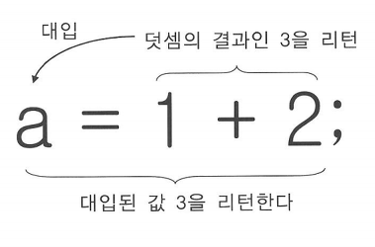
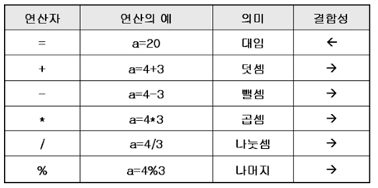
변수와 산술 연산자
산술 연산자
대입 연산자의 진행 방향은 우에서 좌
산술 연산자의 진행 방향은 좌에서 우
단항 연산자의 진행 방향은 우에서 좌 (+,-, ++, --, !)
나머지 연산(%)은 정수만 가능
단항 연산자의 우선순위가 이항 연산보다 높다.
산술 연산의 우선순위는 괄호'()'를 이용하여 강제 조정가능
Index
C 문법의 구조
변수와 산술 연산
데이터 입력
제어
상수와 수학함수

Slide 9
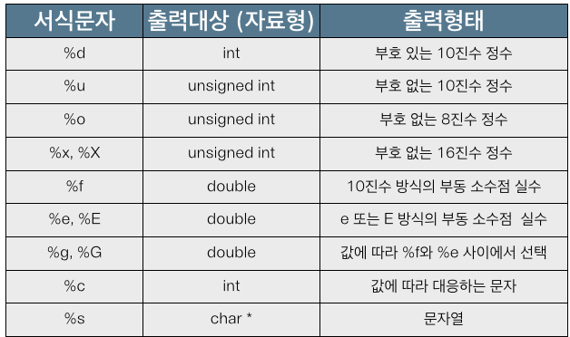
변수와 산술 연산자
서식 문자
참고 : 문자 %는 %%로 표현
E방식은 과학적 표기법을 말함. 3.232e2$={3.232×10}^{2}=3.323.2$
Index
C 문법의 구조
변수와 산술 연산
데이터 입력
제어
상수와 수학함수

Slide 10
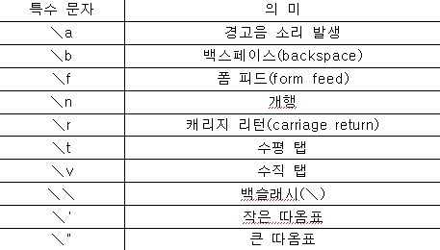
변수와 산술 연산자
특수 문자
텍스트에서 [Enter]키를 입력하여 다음 문장으로 넘어갈 때 \n이 저장됨.
\n 은 문장이 다음 행으로 넘어간다는 의미이고, \r은 [Enter]키 입력을 뜻한다.
Index
C 문법의 구조
변수와 산술 연산
데이터 입력
제어
상수와 수학함수

Slide 11
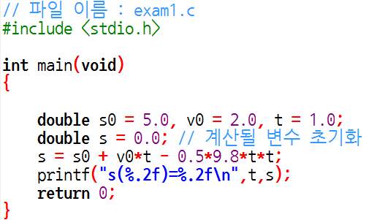
변수와 산술 연산자
해답
Index
Editor
C 문법의 구조
변수와 산술 연산
데이터 입력
제어
상수와 수학함수

Slide 12
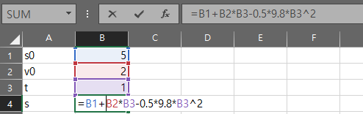
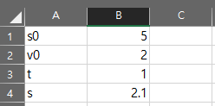
변수와 산술 연산자
해답
Index
C 문법의 구조
변수와 산술 연산
데이터 입력
제어
상수와 수학함수
엑셀은 셀의 주소를 참조하여 연산

Slide 13
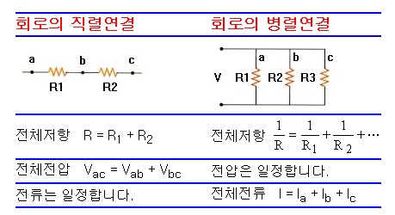
데이터 입력과 참조 호출
과제
problem1.c
Index
C 문법의 구조
변수와 산술 연산
데이터 입력
제어
상수와 수학함수
1. 입력 변수는? 입력 변수의 자료형은?
2. 출력 변수는? 출력 변수의 자료형은?
3. 입력 및 출력 방법은?
4. 계산식이나 알고리즘은?

Slide 14
데이터 입력과 참조 호출
문제 제기
exam2.c
참고 : exam1.c를 다른 이름으로 저장
Index
C 문법의 구조
변수와 산술 연산
데이터 입력
제어
given
상수와 수학함수
1. 입력 변수는? 입력 변수의 자료형은?
2. 출력 변수는? 출력 변수의 자료형은?
3. 입력 및 출력 방법은?
4. 계산식이나 알고리즘은?

Slide 15
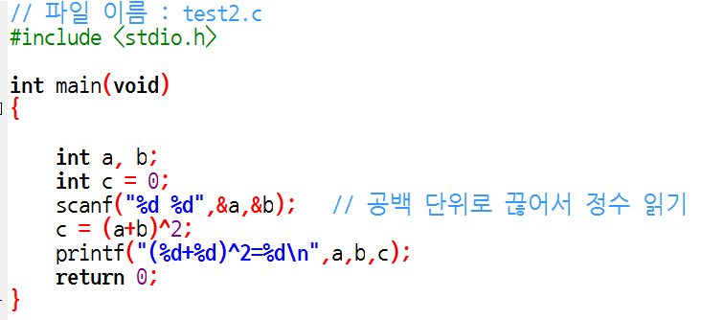

데이터 입력과 참조 호출
샘플 예제
Index
Editor
C 문법의 구조
scanf
변수와 산술 연산
입력 데이터 타입
데이터 입력
제어
참조 호출
상수와 수학함수

Slide 16
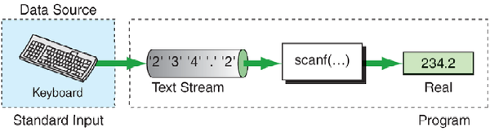
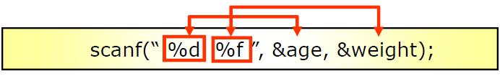
데이터 입력과 참조 호출
scanf 함수
Index
C 문법의 구조
변수와 산술 연산
데이터 입력
제어
상수와 수학함수

Slide 17
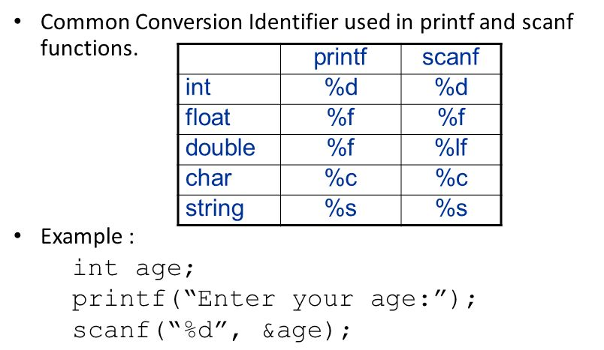
데이터 입력과 참조 호출
입력 형식 지정
Index
C 문법의 구조
변수와 산술 연산
데이터 입력
제어
상수와 수학함수

Slide 18

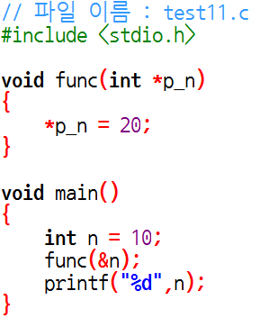
데이터 입력과 참조 호출
참조 호출
Index
C 문법의 구조
변수와 산술 연산
데이터 입력
제어
상수와 수학함수

Slide 19
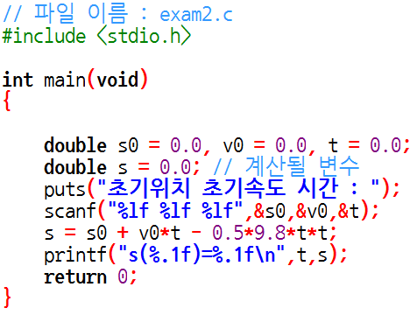

변수와 산술 연산자
해답
Index
Editor
C 문법의 구조
변수와 산술 연산
데이터 입력
제어
상수와 수학함수

Slide 20
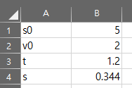
변수와 산술 연산자
해답
Index
C 문법의 구조
변수와 산술 연산
데이터 입력
제어
셀의 값을 바꾸면 자동으로 수식이 업데이트 된다.
상수와 수학함수

Slide 21
데이터 입력과 참조 호출
과제
problem2.c
Index
C 문법의 구조
변수와 산술 연산
데이터 입력
제어
given
상수와 수학함수
1. 입력 변수는? 입력 변수의 자료형은?
2. 출력 변수는? 출력 변수의 자료형은?
3. 입력 및 출력 방법은?
4. 계산식이나 알고리즘은?

Slide 22


제어
문제 제기
exam3.c
Index
C 문법의 구조
변수와 산술 연산
데이터 입력
1. 시뮬레이션 관점 : 위치를 계산 후 음수인지 판단
제어
2. 해석해 관점 : 위치가 0이 되는 시간을 미리 계산하여 저장
상수와 수학함수

Slide 23
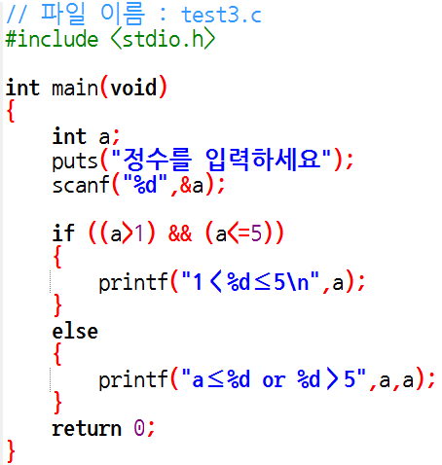
제어
샘플 예제
Index
Editor
C 문법의 구조
관계 연산자
변수와 산술 연산
논리 연산자
데이터 입력
제어
연산자 우선순위
상수와 수학함수
if else 문
참고. '≤'과 같은 특수기호는 한글 자음의 초성을 키보드로 누른 후에 [한자]키를 누르면 된다.

Slide 24
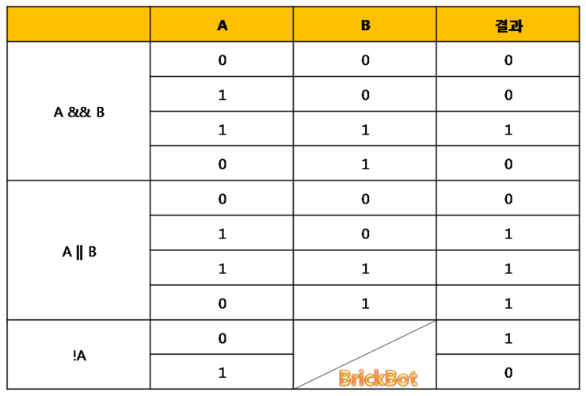

제어
논리 연산자
C는 0은 '거짓', 1(또는 0이 아닌 모든 수)은 '참'으로 인식
참고 : 다른 언어에는 참 거짓을 판단하는 자료형이 따로 있음.
참고 : &, | 연산은 비트 연산으로 컴퓨터 공학자들이 사용
Index
C 문법의 구조
변수와 산술 연산
데이터 입력
제어
상수와 수학함수
AND
OR
NOT

Slide 25
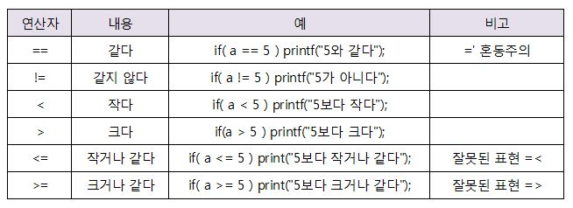
제어
관계 연산자
참이면 1, 거짓이면 0을 되돌려준다.
Index
C 문법의 구조
변수와 산술 연산
데이터 입력
제어
상수와 수학함수

Slide 26
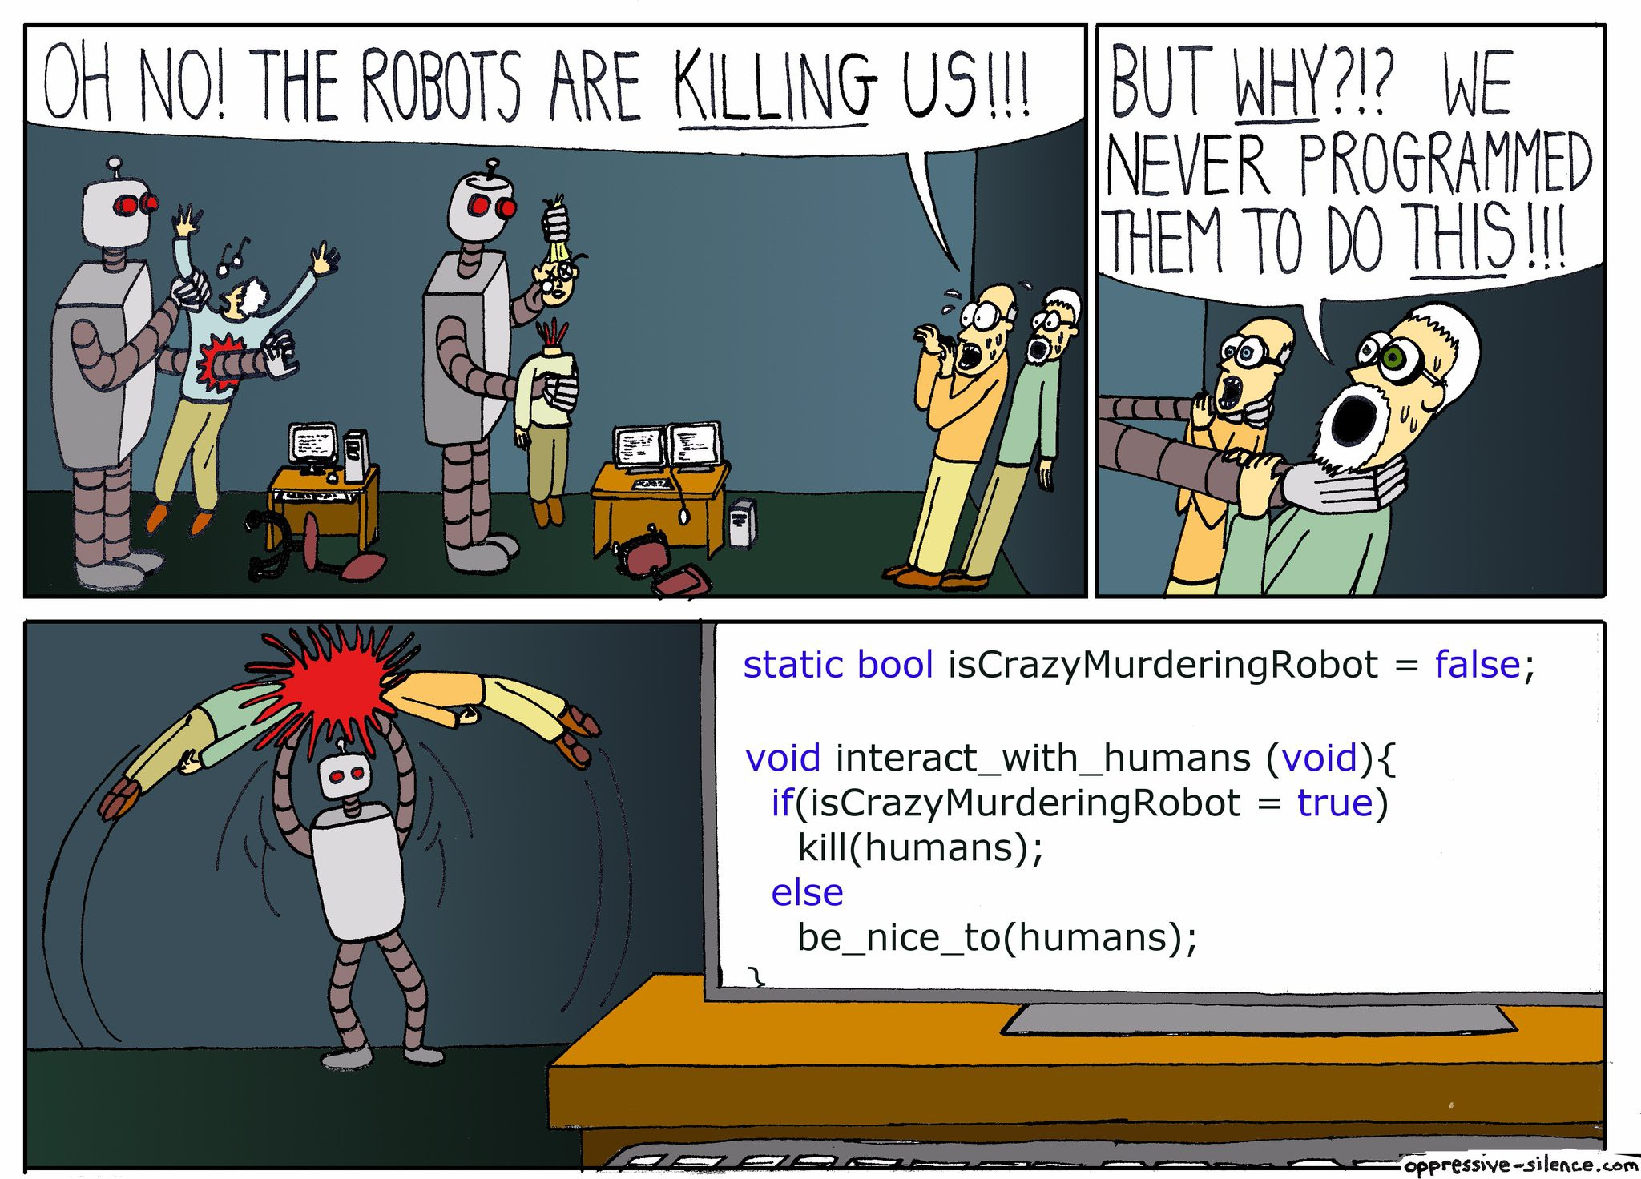
제어
Index
C 문법의 구조
변수와 산술 연산
데이터 입력
제어
상수와 수학함수

Slide 27
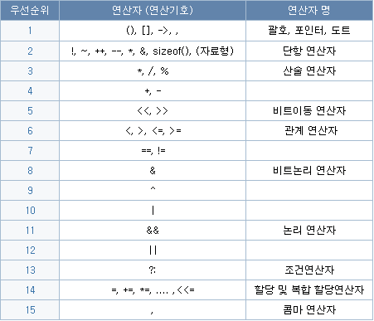
제어
연산자 우선순위
Index
참고. 연산자 우선 순위를 외울 것이 아니라 괄호를 이용하여 로직을 정확히 표현하는 것이 더 중요.
C 문법의 구조
변수와 산술 연산
데이터 입력
제어
상수와 수학함수

Slide 28
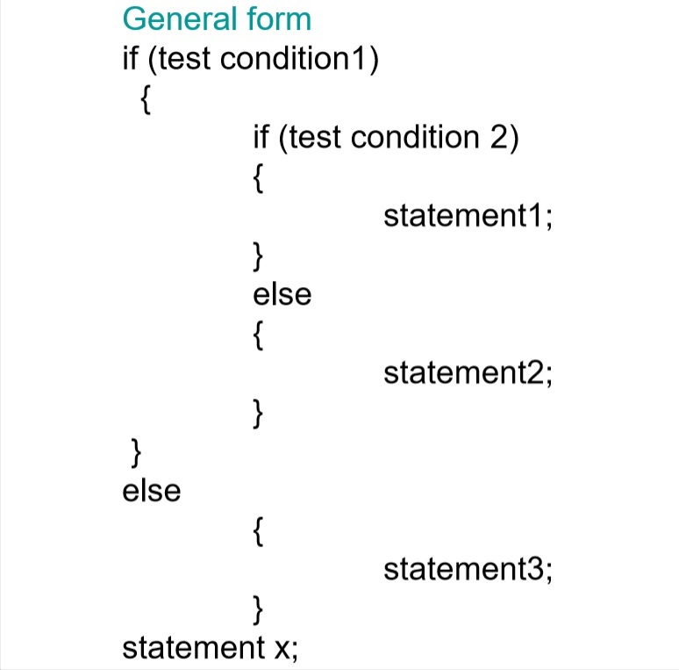
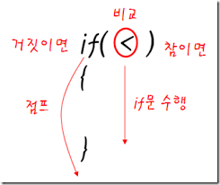
제어
if
실행할 명령문이 하나면 중괄호 생략 가능
Index
C 문법의 구조
변수와 산술 연산
데이터 입력
제어
상수와 수학함수

Slide 29
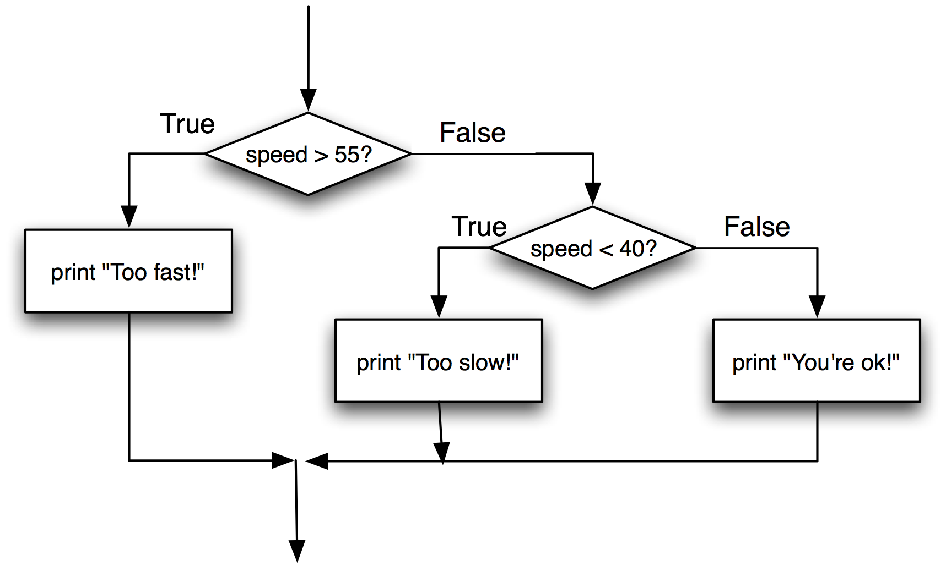
제어
if
Index
C 문법의 구조
if (speed > 55)
{
printf("Too fast!");
}
else
{
if (speed < 40)
{
printf("Too slow!");
}
else
{
printf("You're ok!");
}
}
변수와 산술 연산
데이터 입력
제어
상수와 수학함수
8/18/2016

Slide 30
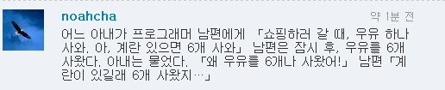
제어
if
Index
C 문법의 구조
변수와 산술 연산
데이터 입력
제어
상수와 수학함수
milk = 1;
if (egg>0) {
milk = 6;
}
8/18/2016

Slide 31
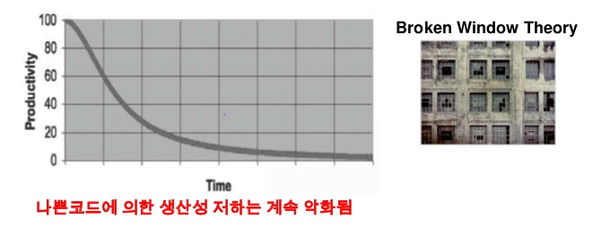
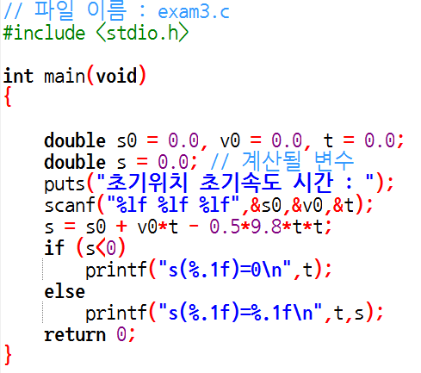
제어
해답 1
Index
Editor
C 문법의 구조
변수와 산술 연산
데이터 입력
제어
상수와 수학함수
코드 중복

Slide 32
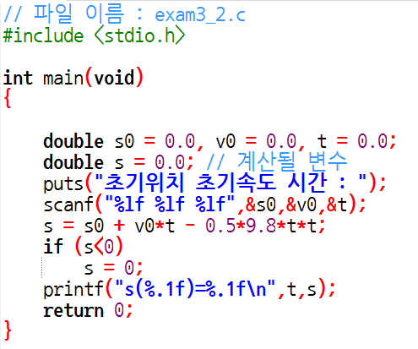
제어
해답 2
Index
Editor
C 문법의 구조
변수와 산술 연산
데이터 입력
제어
상수와 수학함수
코드 중복 제거
좋은 코드는 초기화, 계산, 출력이 분리되어 있다. (모듈화 문제)

Slide 33
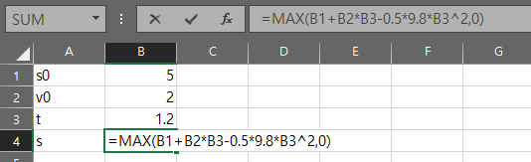
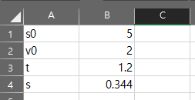
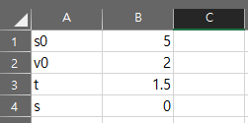
변수와 산술 연산자
해답
Index
C 문법의 구조
변수와 산술 연산
데이터 입력
제어
상수와 수학함수

Slide 34
제어
과제
problem3.c
Index
C 문법의 구조
변수와 산술 연산
데이터 입력
제어
given
상수와 수학함수
상승/하강/도착 여부
Hint! 속도의 부호로 상승, 하강 여부 판단
제약조건 : 음수 입력 시 위치를 계산하지 않고 에러를 출력하고 프로그램을 끝낼 것.

Slide 35
상수 선언과 수학함수
문제 제기
exam4.c
참고 : exam2.c를 다른 이름으로 저장
Index
C 문법의 구조
변수와 산술 연산
데이터 입력
1. 시뮬레이션 관점 : 위치를 계산 후 음수인지 판단
제어
2. 해석해 관점 : 위치가 0이 되는 시간을 미리 계산하여 저장
상수와 수학함수

Slide 36
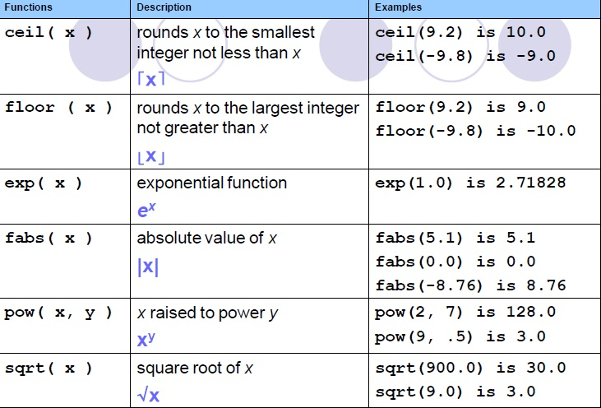
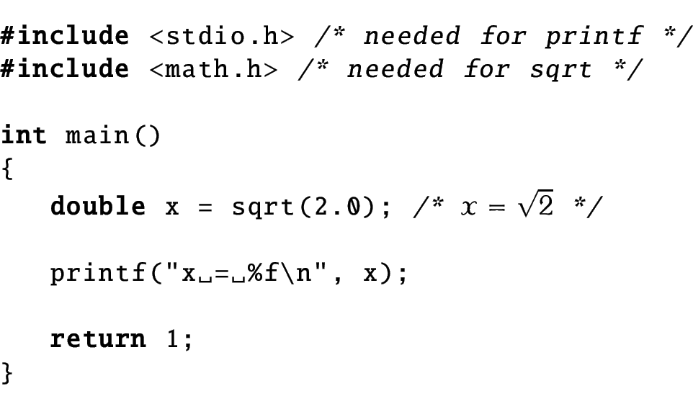
상수 선언과 수학함수
math.h
Index
C 문법의 구조
변수와 산술 연산
데이터 입력
제어
상수와 수학함수

Slide 37
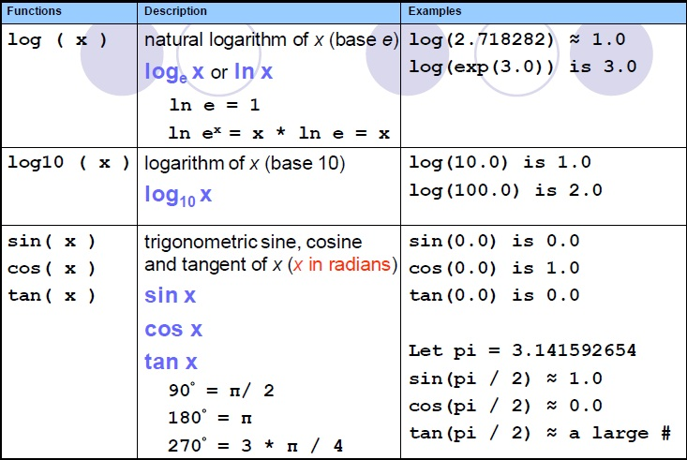
상수 선언과 수학함수
math.h
Index
C 문법의 구조
변수와 산술 연산
데이터 입력
제어
상수와 수학함수

Slide 38
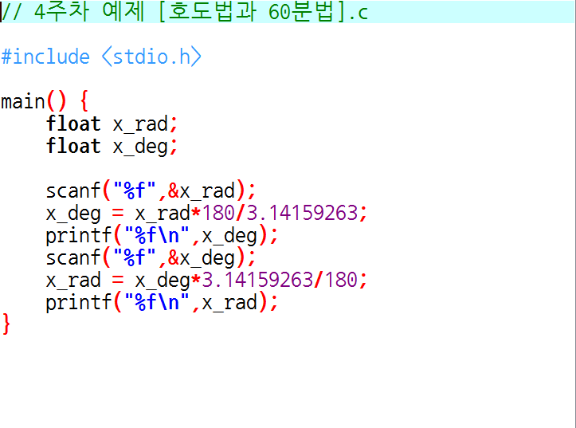
상수 선언과 수학함수
Index
C 문법의 구조
변수와 산술 연산
데이터 입력
제어
상수와 수학함수
같은 숫자를 중복해서 입력하고 있다.
참고 : 정확도는 이상 없다. 왜?
잘 알려진 각(예:30도) 입력이 힘들다.

Slide 39

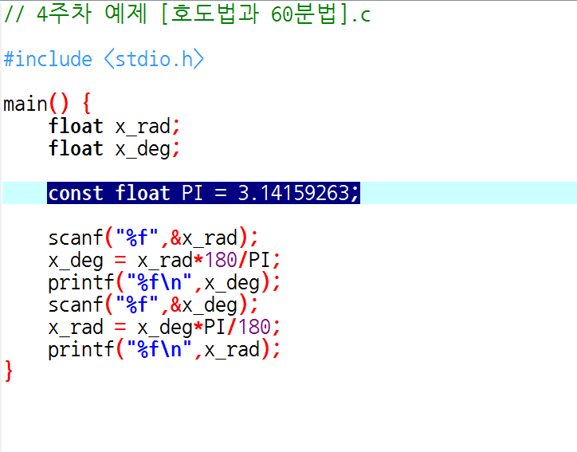
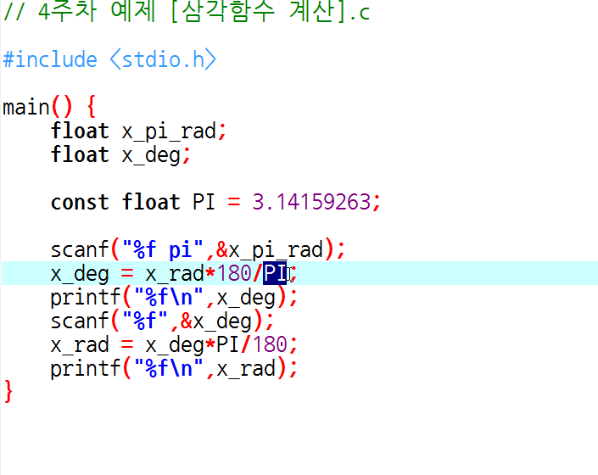

상수 선언과 수학함수
대부분 언어는 함수에 변수를 넘겨주면 함수가 원본을 변경할 수 있는 권한을 가진다. 때문에 잘못 코딩하거나 잘못된 라이브러리를 사용한다면 로직이 꼬여 엉망이 되는 경우가 많다. 함수형 모듈의 경우 상수가 아니면 절대로 수행되지 않는 경우도 있다. 때문에 로직을 수행하는 과정에서 값이 절대로 변하지 않는 변수는 평소에 상수선언을 해주는 습관을 기르면 좋다.
참고.
Python은 튜플이라는 한 번 정해지면 절대로 바꿀 수 없는 자료형이 따로 있음.
Java는 final이라는 키워드로 선언.
R과 MATLAB은 함수가 데이터를 넘겨받은 경우 값이 변형되는 시점에서 복사본을 만들어 원본을 보호
원주율을 상수로 선언한다.
원주율 상수를 [PI]로 대체한다.
Index
C 문법의 구조
변수와 산술 연산
데이터 입력
제어
PI
상수와 수학함수

Slide 40



상수 선언과 수학함수
#define 편지 펀치
int main(void)
{
너에게 편지
}
int main(void)
{
너에게 펀치
}
컴퓨터가 컴파일 과정에서 변경
Index
C 문법의 구조
변수와 산술 연산
데이터 입력
제어
상수와 수학함수

Slide 41
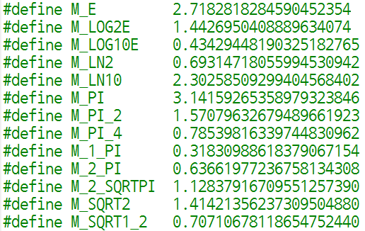
상수 선언과 수학함수
수학 상수
Index
C 문법의 구조
변수와 산술 연산
데이터 입력
제어
상수와 수학함수

Slide 42
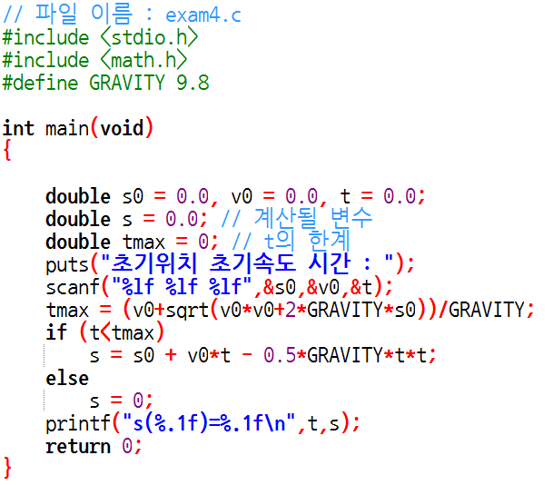
상수 선언과 수학함수
해답
exam4.c
Index
C 문법의 구조
이름 충돌을 방지하기 위해 일부러 대문자로 상수 선언
변수와 산술 연산
데이터 입력
제어
상수와 수학함수
계산과 출력 로직을 분리

Slide 43
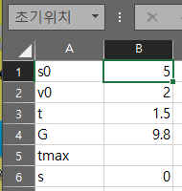
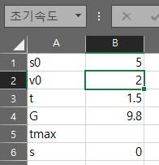
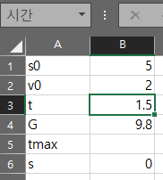




상수 선언과 수학함수
해답
Index
각 셀에 이름 부여
셀 이름 관리 : [Ctrl]+[F3]
C 문법의 구조
변수와 산술 연산
데이터 입력
제어
상수와 수학함수
체공시간 계산

Slide 44



상수 선언과 수학함수
해답
Index
위치 계산
C 문법의 구조
변수와 산술 연산
데이터 입력
제어
상수와 수학함수

Slide 45

상수 선언과 수학함수
과제
problem4.c
Index
C 문법의 구조
변수와 산술 연산
데이터 입력
제어
상수와 수학함수
크기와 각도(단위:DEG)를 입력 받아서 벡터의 성분을 출력하는 프로그램을 만든다.
주의. 육십분법각을 라디안으로 변환하여야 한다.

Slide 46


Question?

